Slide 1
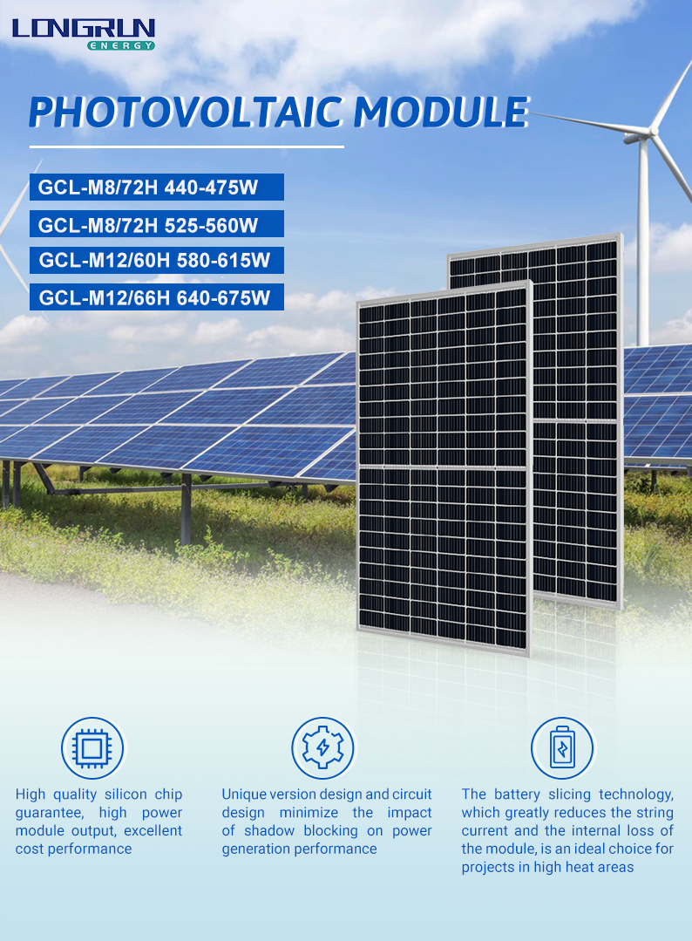

Slide 2
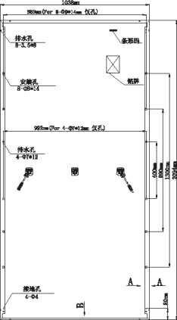
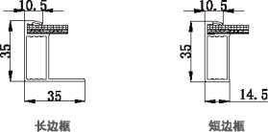
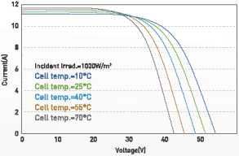
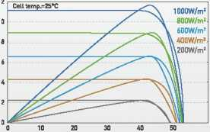
单玻系列单晶组件
GCL-M8/72H
440・475W
电性能録I STC
组件尺寸
功率輸出 | Pmax(W) | 440 | 445 | 450 | 455 | 460 | 465 | 470 | 475
最大功率点的工作电压 | Vmp(V) | 41.40 | 41.75 | 42.10 | 42.41 | 42.76 | 43.10 | 43.44 | 43.78
最大功率点的工作电流 | Imp(A) | 10,63 | 10,66 | 10,69 | 10,73 | 10,76 | 10,79 | 10.82 | 10.85
开路电压 | Voc(V) | 49.25 | 49.55 | 49.84 | 50.10 | 50.39 | 50.68 | 50.96 | 51.25
短路电流 | lsc(A) | 11.28 | 11.31 | 11.34 | 11.37 | 11.40 | 11.43 | 11.47 | 11.50
组件效率 | (%) | 20,2 | 20,5 | 20,7 | 20,9 | 21,2 | 21.4 | 21,6 | 21,9
功率公差 | (W] |  |  |  |  | 0~+5
* STC测试条件:大气质・AML5,福照度1000W/nt,电池温度25，C
电性能参数I NMOT
最大功率 | Pmax [W) | 321.D | 324.8 | 328.6 | 332.4 | 336.2 | 340.D | 343.9 | 347.7
最大功率点的工作电压 | Vmp (V) | 37.84 | 38,13 | 38.42 | 38,71 | 39,00 | 39,29 | 39.58 | 39.87
最大功率点的工作电流 | Imp (A) | 8.48 | 8.52 | 8.55 | 8.59 | 8.62 | 8.65 | 8.69 | 8.72
开路电压 | Voc(V) | 45.56 | 45.82 | 46.08 | 46.34 | 46.6。 | 46.86 | 47.12 | 47.38
短路电流 | Isc (A) | 9.12 | 9.14 | 9,17 | 9,19 | 9,22 | 9,25 | 9,27 | 9,30
“NM0T测试条件：辐照度800W/m²»环境温度20C 网$lm/s 结构性能
电迎雌........—........_........_........_........._........._.........虫但6.丝
背视图
组件尺寸 | 2094x1038x35 mm
再量 | 23.3 kg
玻璃 | 3.2 mm高透、减反射镀膜钢化玻瑞
背板 | 白百
边框 | 阳极氧化膜铝合金
接线盒 | 防护等级IP68
电缆 | 4平方基米，正负极线长230基米光伏专用电缆
二极管数量 | 3
风压/雪压 | 2400峋54001M*
连接器 | MC兼容
不同温度下电流电压曲线(465W]
*详细信息请参见GCL5I安装说明书
温度特性
极限参数
电池标称工作温度 | 43±2°C
温度系数辰| | +0.05%/°C
温度系数(Voc) | -0.28%/°C
温度系数(Pmax) | -0.36%/°C
包装方式
每箱容量 | 31片
17.5m平板装车童 | 992片
13m平板装车量 | 682片
功率測■误差+/-3%
工作温度 | -40"+85°C
最大系统电压 | 15DDVDC
最大保险丝额定电流 | 20A
可选配置
连接器 | □原装MC
缆线长度 | □ 1600mm
不同辐照度下电流电压曲线/功率电压曲线【465W1
注童:使用产品前阅读安全与安装说明.

Slide 3
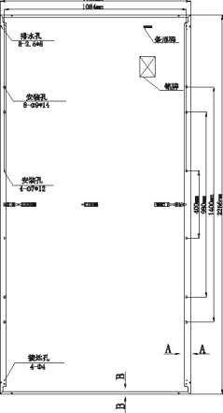
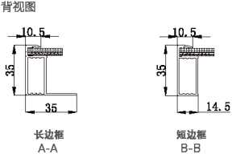
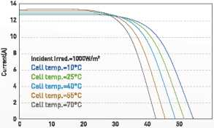
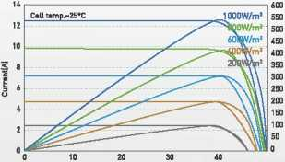
单玻系列单晶组件
GCL-M10/72H
525-560 W
电性能参数I STC
组件尺寸
功率输出 | Pmax(W) | 525 | 530 | 535 | 540 | 545 | 550 | 555 | 560
最大功率点的工作电压 | Vmp(V) | 41.21 | 41.48 | 41.77 | 42.06 | 42.35 | 42.64 | 42.93 | 43.22
最大功率点的工作电流 | Imp(A) | 12.74 | 12.79 | 12.81 | 12.84 | 12.87 | 12.90 | 12.93 | 12.96
开路电压 | Voc(V) | 49.05 | 49.28 | 49.51 | 49.75 | 49.98 | 50.22 | 50.45 | 50.68
短路电流 | lsc(A) | 13.53 | 13.57 | 13.60 | 13.63 | 13.66 | 13.70 | 13.73 | 13.76
组件效率 | (%) | 20.5 | 20.7 | 20.9 | 21.1 | 21.3 | 21.5 | 21.7 | 21.9
功率公差 | (W) |  |  |  |  | 0~+5
*标准测试条件:大气质.AM1E,幅照度lOOOWm²,电池温度25'C
电性能参数I NMOT
最大功率 | Pmax [W) | 397.2 | 4D1.1 | 4D4.8 | 4D8.6 | 412.4 | 416.2 | 42D.0 | 423.8
最大功率点的工作电压 | Vmp (V) | 38.22 | 38.47 | 38.74 | 39.01 | 39.28 | 39.55 | 39.82 | 40.09
最大功率点的工作电流 | Imp (A) | 10.39 | 10.43 | 10.45 | 10.47 | 10.50 | 10.52 | 10.55 | 10.57
开路电压 | Voc(V) | 46.30 | 46.52 | 46.74 | 46.96 | 47.18 | 47.40 | 47.62 | 47.85
短路电流 | Isc [Al | 10.84 | 10.86 | 10.89 | 10.92 | 10.94 | 10.97 | 10.99 | 11.02
"NMOT测试条件：辐照度800W/m²,环境温度20C 风Slm/s
结构性能
电池片排列 | 144 片【6x24)
组件尺寸 | 2256x1133x35 mm
重量 | 27,5 kg
玻璃 | 3.2 mm高透、减反射镀膜钢化玻璃
背板 | 白色
边框 | 阳极氧化膜铝合金
接线盒 | 防护等级IP68
电缆 | 4平方毫米，正极线长280毫米，负极线长280毫米
二极管数量 | 3
风压津压 | 2400帕/5400帕*
连接器 | MC兼容
不同温度下电流电压曲线(545W)
♦解信息请参见GCLSI安装说明书
温度特性 |  | 极限参数
电池标称工作温度 | 43±2°C | 工作温度 | -40~+85°C
温度系数[lsc] | +0.05%/°C | 最大系銃电压 | 1500VDC
温度系数(Voc) | -0.28%/°C | 最大保险丝额定电流 | 25 A
温度系数[Pmax) | -0.36%/°C
包装方式 |  | 可选配置
毎箱容員 | 31片 | 连接器 | □原装MC
17.5m平板装车量 | 930片
13m平板装车量 | 682片
VoltageM
不同辐照度下电流电压曲线/功率电压曲线(545W]
功率测量误差+/-3%
注窶:使用产品前阅读安全与安装说明.

Slide 4
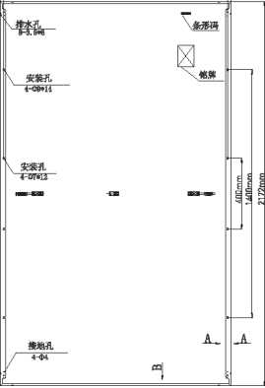


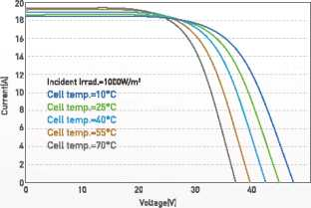
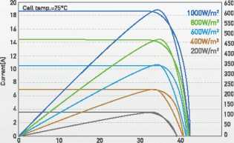

单玻系列单晶组件
GCL-M12/60H
580-615W
电性能参数I STC
组件尺寸
功率输出 | Pmax(W) | 580 | 585 | 590 | 595 | 600 | 605 | 610 | 615
最大功率点的工作电压 | Vmp(V) | 33.56 | 33.76 | 33.96 | 34.16 | 34.36 | 34.56 | 34.76 | 34.96
最大功率点的工作电流 | Imp(A) | 17.28 | 17.33 | 17.37 | 17.41 | 17.46 | 17.50 | 17.55 | 17.59
开路电压 | Voc(V) | 40.65 | 40.85 | 41.05 | 41.25 | 41.45 | 41.65 | 41.85 | 42.05
短路电流 | lsc(A) | 18.34 | 18.40 | 18.45 | 18.50 | 18.55 | 18.61 | 18.66 | 18.71
组件效率 | (%) | 20.5 | 20.7 | 20.8 | 21.0 | 21.2 | 21.4 | 21.6 | 21.7
功率公差 | (W) |  |  |  |  | 0~+5
• STC测试条件:大气质・AM15,辐照度1000W/糸,电池温度25.C 电性能参数1 NM0T
最大功率 | Pmax [W) | 438.1 | 442.6 | 446.4 | 45D.2 | 454.0 | 457.7 | 461.5 | 465.3
最大功率点的工作电压 | Vmp (V) | 31.26 | 31.50 | 31.69 | 31.88 | 32.06 | 32.25 | 32.43 | 32.62
最大功率点的工作电流 | Imp (A) | 14.02 | 14.05 | 14.09 | 14.12 | 14.16 | 14.19 | 14.23 | 14.27
开路电压 | Voc(V) | 38.30 | 38.48 | 38.67 | 38.86 | 39.05 | 39.24 | 39.43 | 39.62
短路电流 | Isc [Al | 14.79 | 14.83 | 14.87 | 14.92 | 14.96 | 15.00 | 15.04 | 15.09
*NMOT测试条件：辐照度800W/m²,环境温度20C 风Slm/s
结构性能
电池片排列 | 120 片〔6x20)
组件尺寸 | 2172x1303x35mm
重量 | 31 kg
玻璃 | 3.2 mm高透、减反射镀膜钢化玻璃
背板 | 白色
边框 | 阳极氧化膜铝合金
接线盒 | 防护等级IP68
电缆 | 4平方毫米，正极线长280毫米，负极线长280毫米
二极管数量 | 3
风压津压 | 2400帕/5400帕*
连接器 | MC兼容
不同温度下电流电压曲线(615W)
*解信息请参见GCLSI安装说明书
温度特性 | 极限参数
电池标称工作温度 | 43±2°C | 工作温度 | -40~+85°C
温度系数Jsc] | +0.05%/°C | 最大系銃电压 | 1500VDC
温度系数(Voc) | -0.28%/°C | 最大保险丝额定电流 | 30 A
温度系gUPmax]___________________________-0.36%/吟
不同辐照度下电流电压曲线/功率电压曲线(615W)
包装方式 | 可选配置
毎箱容員 | 31片 | 连接器 | □原装MC
17.5m平板装车量 | 775片
13.5m平板装车量 | 527片
功率测量误差+/-3%
注意:产昌前阅涙姓与安装说明.

Slide 5
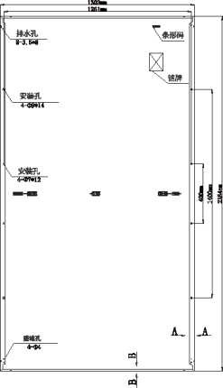
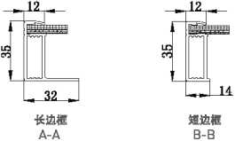
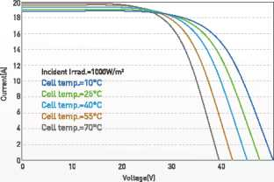
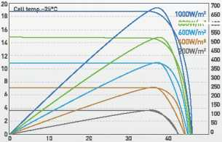

单玻系列单晶组件
GCL-M12/66H
640-675W
电性能参数I STC
组件尺寸
功率输出 | Pmax(W) | 640 | 645 | 650 | 655 | 660 | 665 | 670 | 675
最大功率点的工作电压 | Vmp(V) | 37.00 | 37.20 | 37.40 | 37.60 | 37.80 | 38.00 | 38.20 | 38.40
最大功率点的工作电流 | Imp(A) | 17.30 | 17.34 | 17.38 | 17.42 | 17.46 | 17.50 | 17.54 | 17.58
开路电压 | Voc(V) | 44.80 | 45.00 | 45.20 | 45.40 | 45.60 | 45.80 | 46.00 | 46.20
短路电流 | lsc(A) | 18.36 | 18.41 | 18.46 | 18.50 | 18.55 | 18.60 | 18.65 | 18.70
组件效率 | (%) | 20.6 | 20.8 | 20.9 | 21.1 | 21.2 | 21.4 | 21.6 | 21.7
功率公差 | (W) |  |  |  |  | 0~+5
• STC测试条件:大气质・AM15,辐照度1000W/糸,电池温度25.C 电性能参数1 NMOT
最大功率 | Pmax [W) | 483.4 | 488.0 | 491.8 | 495.6 | 499.4 | 503.1 | 5D6.9 | 51D.7
最大功率点的工作电压 | Vmp (V) | 34.46 | 34.70 | 34.89 | 35.08 | 35.26 | 35.45 | 35.64 | 35.82
最大功率点的工作电流 | Imp (A) | 14.03 | 14.06 | 14.09 | 14.13 | 14.16 | 14.19 | 14.22 | 14.26
开路电压 | Voc(V) | 42.20 | 42.39 | 42.58 | 42.77 | 42.96 | 43. U | 43.33 | 43.52
短路电流 | Isc [Al | 14.80 | 14.84 | 14.88 | 14.92 | 14.96 | 15.00 | 15.04 | 15.08
*NMOT测试条件：辐照度800W/m²,环境温度20C 风Slm/s
结构性能
背视图
电池片排列 | 132 片(6x22)
组件尺寸 | 2384x1303x35m m
重量 | 34.2 kg
玻璃 | 3.2 mm高透、减反射镀膜钢化玻璃
背板 | 白色
边框 | 阳极氧化膜铝合金
接线盒 | 防护等级IP68
电缆 | 4平方毫米，正极线长280毫米，负极线长280毫米
二极管数量 | 3
风压津压 | 2400帕/5400帕*
连接器 | MC兼容
不同温度下电流电压曲线[6«0W)
*解信息请参见GCLSI安装说明书
温度特性 | 极限参数
电池标称工作温度 | 43±2°C | 工作温度 | -40~+85°C
温度系数Jsc] | +0.05%/°C | 最大系銃电压 | 1500VDC
温度系数(Voc) | -0.28%/°C | 最大保险丝额定电流 | 30 A
温度系gUPmax]___________________________-0.36%/吟
不同福照度下电流电压曲线/功寧电压曲线[660W]
包装方式 | 可选配置
毎箱容員 | 31片 | 连接器 | □原装MC
17.5m平板装车量 | 775片
13.5m平板装车量 | 527片
BOOW/m²
功率测量误差+/-3%
注意;使用产品前阅读安全与安装说明。

